Slide 1
火災情景下自然通風之城市 三車道隧道行人疏散性能研究 Experimental investigation on the evacuation performance of pedestrians in a three-lane urban tunnel with natural ventilation in a fire scenario
作者:Zhang, Y., Shen, Y., Carvel, R., Zhu, H., Zhang, Y., & Yan, Z. (2021)
期刊: Tunnelling and Underground Space Technology, 108, 103634.
Tunnel fire、Ceiling openings、Natural ventilation、
Evacuation performance、Human behaviour
隧道火災、天花板開口、自然通風、疏散性能、人類行為
指導老師:柳永青
報告人:蔡培詩

Slide 2
簡介
火災及其產生的高溫有毒煙霧，對被困隧道內人員的安全造成災難性後果，例如韓國大邱地鐵隧道火災造成 198 人死亡；中國山西晉冀公路隧道火災造成31人死亡(Hong, 2004, Cui, 2017)
發生火災時，逃生的乘客必須選擇疏散方向和路線。由於有毒氣體、熱量和輻射，錯誤的方向或路線可能會將人們引向火災或煙霧，這對他們的健康有負面影響(Lyu et al., 2019a, Lyu et al., 2019b, Lyu et al., 2020a)
為了最大限度地減少隧道中逃生人員暴露於煙霧中，各種煙霧控制系統被用於將煙霧排出隧道或將隧道中的煙霧保持在頭部高度以上(Zhang, 2021; Zhang et al., 2019a)

Slide 3
簡介
自然通風利用自然力，例如煙囪效應和活塞效應，通過豎井排出煙霧。這種方式一般不需要機械風機，節省了隧道上部的空間，適用於市區的淺層隧道。
Templeton et al. (2015)對緊急情況下的集體行為進行了研究，並認為社會影響在人們之間起著積極的作用。
一些與技術安裝相關的研究表明，預先錄製的警報有利於鼓勵人們從隧道中的汽車中撤離（Jiang et al., 2020）。
白光和綠光比其他顏色更有效地進行尋路(Nilsson et al., 2008, Ronchi et al., 2016b)

Slide 4
簡介
大多數實驗是在沒有煙霧控制系統的模型隧道中進行的，或者在沒有考慮通風系統的虛擬現實 (VR) 環境中進行的 ( Kinateder and Warren, 2016 , Ronchi et al., 2016a , Ronchi et al., 2016b )
Fridolf et al., 2013a , Fridolf et al., 2013b觀察到隧道中的平均移動速度普遍高於建築物中的平均移動速度，這是由於樓梯和障礙物較少。
Kinateder et al., 2014, Kinateder and Warren, 2016年通過提供虛擬助理研究了隧道出口期間的社會影響，並發現在 VR 實驗中，社會對疏散期間的行為、移動前時間和路線選擇的影響。
Ronchi et al. (2016b)與 96 名參與者進行了 VR 實驗，為公路隧道緊急疏散的緊急出口門的閃光燈設計提供建議。

Slide 5
Methods- Participants
受測者:大學生和設計公司的30名志願者
不熟悉隧道，也不知道出口的佈局和位置
平均年齡20 歲~ 59 歲（平均為 32.74歲（標準差：9.86））
事先記錄了他們的脈搏和血壓，所有參與者的身體和精神都正常；均表示身體狀況良好
性別 | 數字 | 年齡 | 高度（公分） | 重量（公斤） | 心率
男性 | 19 | 33.46 | 172.54 | 68.21 | 74.9
女性 | 11 | 31.63 | 162.02 | 53.85 | 78.2

Slide 6
Equipment-記錄方式
錄像、健康監測設備、實驗後問卷調查和訪談記錄數據；包括運動、身體狀況和參與者的情緒狀態。

Slide 7
實驗隧道
上海北帝隧道是一條自然通風的新型城市道路隧道，於2019年通車，連接上海最繁忙的兩條交通幹線上海中環和外環，承載著巨大的大量的居住者的交通量。
北地隧道的設計通過天花板上的大開口提供自然通風。這些開口讓自然光進入隧道，並將封閉的環境變成半封閉的環境。人們對這種自然光的反應會導致他們行為的改變，這在所描述的實驗中進行了調查。

Slide 8
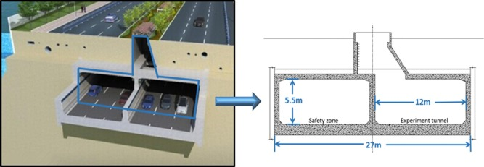
實驗方法 隧道狀況
中國上海市長寧區的北帝隧道
該實驗是在隧道施工期間進行的，當時隧道向公眾開放。
隧道是雙向，一個方向三車道，如圖所示
它的總長度為 1780 m。實驗段總長258 m
隧道坡度小於1°，本實驗不考慮坡度的任何影響。

Slide 9
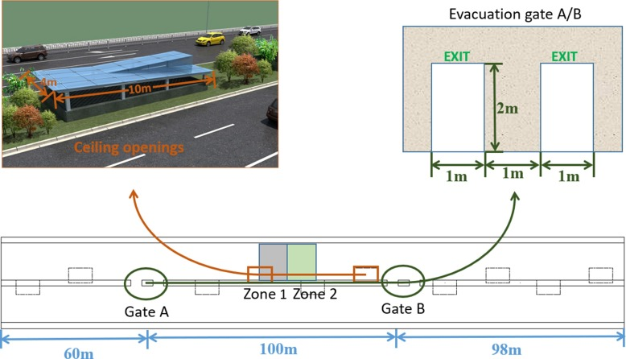
實驗方法 隧道狀況
包含兩個相距100 m的疏散門
試驗區起點至A出口距離為60 m
B閘口至試驗區另一端出口距離為98 m。
A出口和B出口都有兩扇門，大小相同，高2m，寬1m。
兩扇門允許人們從隧道的一側疏散到另一側，以躲避兩側的火災和煙霧。為隧道提供自然通風的豎井為4 m×10 m，白天有陽光進入隧道；它們相距 50 m，如圖3所示。

Slide 10
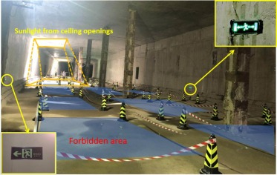
隧道技術裝置
隧道實驗段設置了三種技術裝置；
尋路標誌
預先錄製的廣播
照明
隧道兩側設置了兩種不同的尋路標誌（指向最近的出口並指示與出口的距離），間距為20 m，如圖4所示。出口標誌位於疏散門的入口上方。尋路標誌和出口標誌均為 0.23 m × 0.14 m，並按照中國建築規范進行back-lit背光照明。
圖4.帶有交通錐和信息標誌的隧道。
參與者被告知，封鎖區域代表隧道中的汽車，他們應該通過這些區域之間的空間疏散。

Slide 11
隧道裝置
預先錄製的警報使用隧道公共廣播系統播放
隧道內播放的消息包括警報，響了 10 秒，然後通知人們隧道內發生火災，並指示人們離開車輛並從最近的出口逃生。
聲音是由一位母語為中文的女士用中文錄製的。隧道內每隔 100 m 安裝一廣播器。
實驗在晴天進行。陽光穿過垂直通風井，沿著隧道的天花板每 50 m 定位一個。在晴天，能見度至少為 100 m，一般更好。

Slide 12
實驗後問卷調查
本次實驗後，採用三份問卷調查，獲取被試者對疏散實驗後身體變化和情緒狀態的感知。
第一份問卷採用頭痛、出汗、頭暈等四個等級評定人的身體狀況。問卷是根據模擬疾病問卷（Kennedy et al., 1993）編寫的。
第二份問卷在完成疏散實驗後填寫，旨在評估參與者在隧道中的焦慮程度。
第三份問卷對參與者對隧道技術裝置的效用的認可與否進行排名；即照明、尋路標誌和廣播器。該問卷包含不同類型的問題，如下所示：
A）要求參與者指出他們是否注意到隧道中的尋路標誌、火警和照明等技術裝置的問題。
B ）使用四級評分量表對隧道中的技術裝置進行排名的問題。
C）反映他們對疏散開始前和疏散後隧道中那些技術裝置的看法的問題。
Notes:
車輛數據以96Hz的頻率連續採集

Slide 13
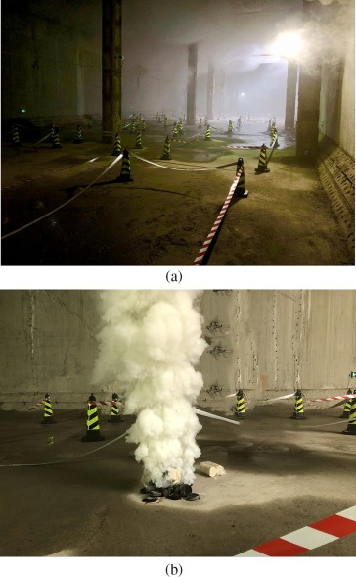
實驗
實驗於 2018 年 9 月 14 日 09:00~17:30 在隧道內進行。
每次實驗一共進行 30 次，實驗對象為 1 人。
在疏散開始之前，參與者被留在附近的休息室，在地面上靠近隧道。
參與者閱讀有關該研究的說明，並被告知該實驗的目的是研究“公路隧道中的人類行為”，並表示知情同意。預先記錄他們的身高、體重、年齡、基線脈搏率和血壓等基本信息。
圖 5.隧道內的煙源： (a) 有煙的隧道。(b) 煙餅作為隧道內的煙源。

Slide 14
實驗過程
每個實驗中，參與者都戴著手鐲記錄他們的脈搏和血壓波動。
最初戴著眼罩和耳塞，被輔助人員帶到他們在實驗隧道中的起始位置。
在實驗之前，在實驗隧道中點燃煙餅，並在確保實驗過程中隧道充滿煙霧。
參與者被帶到隨機的疏散門引導進入實驗隧道，並被帶到隧道中間附近（兩個出口門之間）的隨機位置。
在疏散實驗開始時，參與者被要求轉圈3次，然後摘下眼罩和耳塞。這時，預先錄製的警報和語音留言開始播放。
參與者從隧道中撤離，當他們通過其中一個出口到達相鄰的隧道時，他們被視為“成功逃脫”。
他們到達鄰近的隧道後，立即記錄他們的脈搏和血壓，然後要求他們完成問卷。

Slide 15
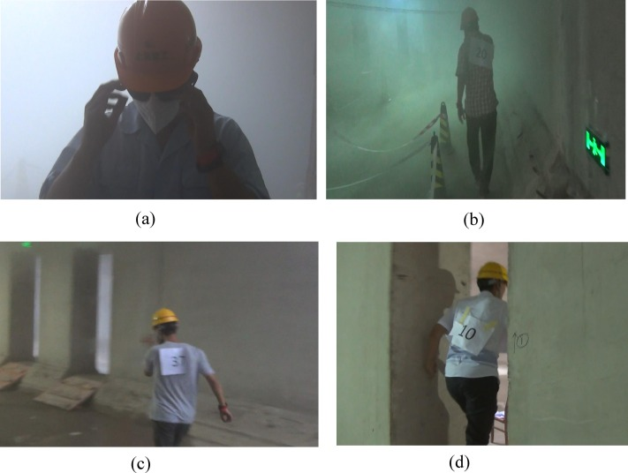
實驗過程
整個實驗活動包括 30 個單獨的疏散實驗。
這些可以分為四個主要階段：
(a) 參與者摘下眼罩和耳塞，準備逃跑；
(b) 參與者在隧道內尋找出口；
(c) 參與者尋到一個疏散門並朝它走去；
(d) 參與者通過出口並成功逃脫。
這些階段顯示在圖 6中的照片中。
實驗過程中沒有參與者受傷，也沒有發生事故。所有參與者都從大門撤離，並在 4 分鐘內到達相鄰的隧道。

Slide 16
Results
Entrance | Starting Zone | Exit | Number | Percentage
A | 1 | A | 7 | 23
A | 1 | B | 1 | 3
A | 2 | A | 6 | 20
A | 2 | B | 1 | 3
B | 1 | A | 0 | 0
B | 1 | B | 7 | 23
B | 2 | A | 1 | 3
B | 2 | B | 7 | 23
2
1
注：A入口和A出口為同一對門，如圖4所示為A門。

Slide 17
Results
在入口位置和出口選擇方面
從 A 出口進入隧道的 15 名參與者中有 13 名從 A 出口撤離
從 B 出口進入隧道的 15 名參與者中有 14 名從 B 撤離。
人們傾向於選擇最初入口作為他們的出口（p = 0.001；<0.025），即使採取措施使參與者迷失方向。
此外，這種對原始出口的偏好在 A 門或 B 門上沒有顯著差異（p = 0.58；> 0.05）。
Sime, 1999, Sime, 2001是第一個指出類似現象的人，駕駛往往會返回他們進入的隧道入口，而沒有使用更近的緊急出口或其他有效疏散方式。
Entrance | Starting Zone | Exit | Number | Percentage
A | 1 | A | 7 | 23
A | 1 | B | 1 | 3
A | 2 | A | 6 | 20
A | 2 | B | 1 | 3
B | 1 | A | 0 | 0
B | 1 | B | 7 | 23
B | 2 | A | 1 | 3
B | 2 | B | 7 | 23

Slide 18
參與者對與出口的距離感到困惑。
不知道自己走了多遠，也找不到自己的位置，所以他們很難分辨出更近的出口。
一些受訪者在採訪中表達了類似的離開選擇，並試圖解釋他們選擇的原因。
“我進入隧道時感到不安全，所以我特別注意我的路線。我試著記住我的入口方向。”
“我的方向感很強，我能弄清楚入口和我所在位置的相對位置。”
雖然他們在去隧道的路上“瞎了”、“聾”了，還經歷了繞圈三圈等小干擾，但還是能在一定程度上分辨出自己相對於入口的位置。
“我知道我走了一段距離，但我不知道走了多遠。我想可能是100米？還是200米？”
“我在隧道裡找不到自己的位置，也不知道哪個出口更近。在煙霧繚繞的陌生環境中，不可能找到最近的出口。”

Slide 19
時間和速度
所有參與者在隧道內疏散的平均時間為 45 秒；
男性： 47 秒 (最大/最小時間為 116 秒/17 秒)
女性： 41 秒 (最大/最小時間為 94 秒/18秒)
根據平均值，女性的疏散速度比男性快約 15％，
但平均值可能會被 3 名超過 100 秒的男性造成偏差(而沒有女性超過 100 秒)。
從進行的採訪中發現，其中有兩個人對內部結構感到好奇，因為他們以前幾乎沒有機會在隧道中行走。第三個人解釋說，他曾試圖跑到隧道盡頭，但被警戒線攔住，不得不返回出口。
主要原因是男性對周圍環境有更廣泛的好奇心，從而導致更多的觀察和更長的時間。
根據此實驗，無法確定這是否會成為真實緊急情況中的影響因素。
年齡對疏散時間影響很大（p < 0.05）。這與Spearpoint and MacLennan (2012)的研究，年輕人完成逃生過程的速度明顯快於年長者。和實驗結論一致。
Notes:
造成這一結果的另一個原因是總疏散距離很短，而且身體能力不是關鍵影響因素。
由於人們在實際事故中比在演習中更可能將注意力集中在他們的目標上，因此未來應該對不同性別及其在疏散過程中的重點進行更多調查。

Slide 20
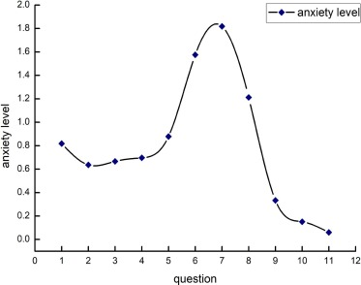
情緒狀態
參與者在疏散實驗後回答了幾個問題，以量化他們在隧道中的焦慮程度。
該問卷參考隧道焦慮問卷 (Mühlberger and Pauli, 2000) ，用於記錄參與者疏散後的焦慮水平。
圖 7比較了隧道疏散過程中每個問題的平均焦慮水平
參與者在撤離前（Q1）表現出較高的焦慮水平，當他們摘下眼罩和耳塞並開始撤離（Q2至Q4）時，焦慮水平略有下降。
當他們在煙霧中尋找方向時（Q5-Q7），他們的焦慮水平再次上升，當他們最終找到疏散門並跑出時（Q8-Q9），焦慮水平下降了很多。在看到大門和逃離大門之間，焦慮水平保持穩定（Q10 到 Q11）。
圖 7.平均焦慮水平變化

Slide 21
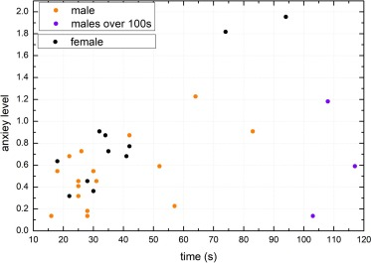
情緒狀態
逃出時間超過 100 s 的三個參與者不符合這種趨勢。他們很好奇，對周圍環境更多的關注，但他們在問卷中也表現出較低的焦慮水平。
分析顯示焦慮水平表現出與離開時間之間的明顯相關性
如圖8所示。疏散時間較短的參與者感覺較少焦慮。不清楚哪個因素是原因，哪個因素是結果；
較低的焦慮會導致更快尋到的出口，還是更快到達出口導致較低的焦慮
也許焦慮程度較低的人在疏散情況下會保持冷靜並表現得更好
儘管女性在焦慮方面的得分略高於男性，但在本實驗中，性別與焦慮水平之間沒有明顯的關係。需要對焦慮水平和人們在隧道疏散中的表現進行更多的研究。
圖 8.個體焦慮水平和運動時間
Notes:
較低的焦慮會導致更快尋到的出口，還是更快到達出口導致較低的焦慮
也許焦慮程度較低的人在疏散情況下會保持冷靜並表現得更好

Slide 22
疏散分析-參與者的路線和軌跡
Fig. 9. Track of participants from Gate A.
從 A 出口和 B 出口進入隧道的參與者所遵循的路線。
參與者的入口大門、起點和出口大門的選擇。
Fig. 10. Track of participants from Gate B.

Slide 23
人們的路線選擇以兩種方式反映了他們的偏好：
沿著隧道的右側逃生和被吸引到明亮的地方（或有自然光的地方）。
在設計隧道疏散系統時，應該進行更多的研究來建立相關性並利用人們的自然偏好。
幾乎 80% 的參與者離開時隧道牆在他們的右邊，大約 10% 的人離開了牆在他們的左邊，大約 10% 的人走在路中間。
在本次實驗中，人們的性別、年齡和原居住地對他們的路線選擇影響不大。
無論移動方向如何，人們都傾向於沿隧道右側逃生，逃往 A 出口或 B 出口。 結果驗證了 Yang in 2008的模擬結果，發現當密度低於臨界值時的右偏好 (Masakuni et al., 1999, Yang et al., 2008, Jin, 2002)；在採訪中，參與者解釋說，他們的右偏路線選擇是基於他們的習慣和文化駕駛以及步行習慣；中國的交通靠右行駛。這與Zhang et al. (2019b) 的研究結果一致。
除了習慣將靠牆在右側行走之外，人們還喜歡接近隧道中的自然通風口。如圖9 所示，一些人離開右側的牆壁，穿過隧道到達天花板通風口正上方的位置。
Fig. 9. Track of participants from Gate A.

Slide 24
疏散分析-技術安裝建議
隧道內建造了三個技術裝置，即照明、警報和信息標誌。
為了評估設施的效用和對人們疏散的影響，疏散人員填寫問卷並回答訪談問題，類似於Ronchi et al., 2018, Nilsson et al., 2009。使用三種類型的問題，對技術裝置的態度被記錄、分類和分析。
雖然在上述問卷中，相對較少的人識別了照明設施，但他們在技術裝置的功能和重要性方面表現出了偏好。一些參與者聲稱他們在疏散過程中聽不到廣播器發出的聲音，並且對回音感到惱火。此外，也有人提到，他們對指示出口距離的標誌上的數字感到困惑。
Technical installations |  | Lighting | Information signs |  |  | Alarms
 |  |  | Exit | Way pointing | Distance showing
Awareness |  | 53.30% | 63.30% |  |  | 67.70%
Rating | Average | 3.27 | 2.96 | 3.34 | 3.01 | 2.57
 | Sd | 0.89 | 2.32 | 1.01 | 2.01 | 0.91
表3.參與者對三種技術裝置的認識和四級評分

Slide 25
討論
人們的潛意識受益於光做出積極的決定；陽光提供了一種（可能是虛假的）安全感，參與者表示：“當陽光從洞口射進來時，我在這條隧道中跑步時感覺很舒服。這與我以前開過的隧道不同。
” 儘管這一說法需要進一步研究，但它表明居住者對隧道中的天花板開口持積極態度。
因此，自然通風隧道的技術裝置應進行優化和重新安排。
每個豎井的位置應設置一對標誌。因此會在暗處補光照明，以減少照度差異。
由於眼睛在暗處很難分辨顏色，所以所有的標誌，尤其是暗處的標誌，都應該設計成用形狀來說明，例如菱形、橢圓形等。
此外，標誌可以設計成背光或反光材料以引起注意並被注意到。建議將報警的時間間隔延長至 20 秒，以適當的速度減少回音效應。
自然通風口使隧道結構從封閉空間變為半封閉空間，加強了隧道內部和露天之間的聯繫。減輕了人們在地下密閉空間中的壓力和害怕感覺，尤其是在緊急情況下。
除此之外，它還可以用作消防員的快速疏散路線。他們可以爬下垂直豎井到達隧道並提供幫助。
Notes:
尋路標誌僅指向最近的出口。標誌安裝在隧道兩側，間距為25 m，與豎井間距50 m相適應。

Slide 26
Conclusion
實驗結果表明，在大型城市隧道，自然通風可以為人們在火災緊急情況下撤離提供積極的影響和安全的環境，因為大量的煙霧被排出，陽光被引入。
人們傾向於使用原來的入口作為出口而不是更近的出口來疏散。此外，它們更有可能接近明亮的地方，例如自然通風隧道中的天花板開口。考慮到人們對亮度的偏好，在明亮的地方設置信息標誌可以在疏散時引起更多的注意。
天花板開口對人們的疏散有積極的影響。一方面，它帶來了充足的陽光和高能見度。它可以幫助人們找到正確的出口並迅速撤離到出口。另一方面，自然通風加強了室內外的聯繫，增加了居住者的安全感。
與信息和火災報警相比，光被認為是技術系統中最有影響力的輔助疏散因素。隧道火災時不應增加照度，而應將照明設置為穩定且均勻，因為通過自然通風的陽光在隧道中分佈不均。

Slide 27
謝謝聆聽

Slide 28
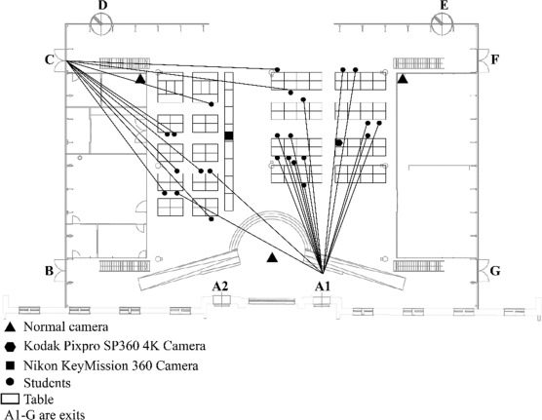
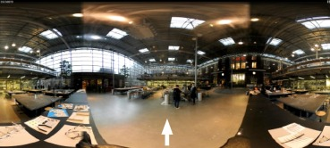
在實驗開始時，所有參與者都面向右側的桌子
白色箭頭指向參與者第一次沉浸在虛擬環境中時所注視的方向。
為了幫助參與者描述他們的退出選擇，在所有場景的地面上都添加了“左”和“右”標誌
參與者在虛擬環境中看不到自己的身體

Slide 29
 | A1 | A2 | B | C | D | E | F | G | 全部
無信息 | 6 (28.57%) | 4 (19.05%) | 0 (0%) | 1 (4.76) | 8 (38.10) | 0 (0%) | 2 (9.52) | 0 (0%) | 21
出口指示牌 | 5 (18.52%) | 5 (18.52%) | 0 (0%) | 5 (18.52%) | 5 (18.52%) | 5 (18.52%) | 1 (3.70%) | 1 (3.70%) | 27
方向 | 3 (15.00%) | 0 (0%) | 0 (0%) | 5 (25.00%) | 9 (45.00%) | 3 (15.00%) | 0 (0%) | 0 (0%) | 20
驗證 | 13 (50.00%) | 0 (0%) | 0 (0%) | 10 (38.46%) | 0 (0%) | 3 (11.54%) | 0 (0%) | 0 (0%) | 26
雖然良好的出口標誌可視性有助於參與者在環境中識別出口，但對其最終出口選擇沒有顯著影響。
相反，其他行人和方向信息對參與者的最終出口選擇有顯著影響。也就是說，參與者更有可能選擇其他行人已經選擇的出口。這些發現與其他行人對行人出口選擇影響的研究結果一致 (Kinateder et al., 2018, Kinateder and Warren, 2016).。此外，
為了測試不同類型的信息是否顯著影響參與者的出口選擇，進行了Fisher-Freeman-Halton exact test 。
同時，無信息情景和方向情景之間存在顯著差異（p = 0.013）。然而，無信息情景和出口指示情景之間也沒有顯著差異（p = 0.137），或出口指示場景和方向場景（p = 0.266）。這表明與沒有任何附加信息的場景相比，方向信息和其他行人都對參與者的退出選擇產生了顯著影響。同時，出口可見度的提高對最終出口選擇沒有顯著影響。
驗證場景中的最終出口選擇與無信息場景（p < 0.001）、出口標誌場景（p = 0.002）和方向場景（p = 0.001）有顯著差異。結果表明，在四種場景中，驗證場景中其他行人的存在和選擇對參與者的最終退出選擇有顯著影響

